Slide 1
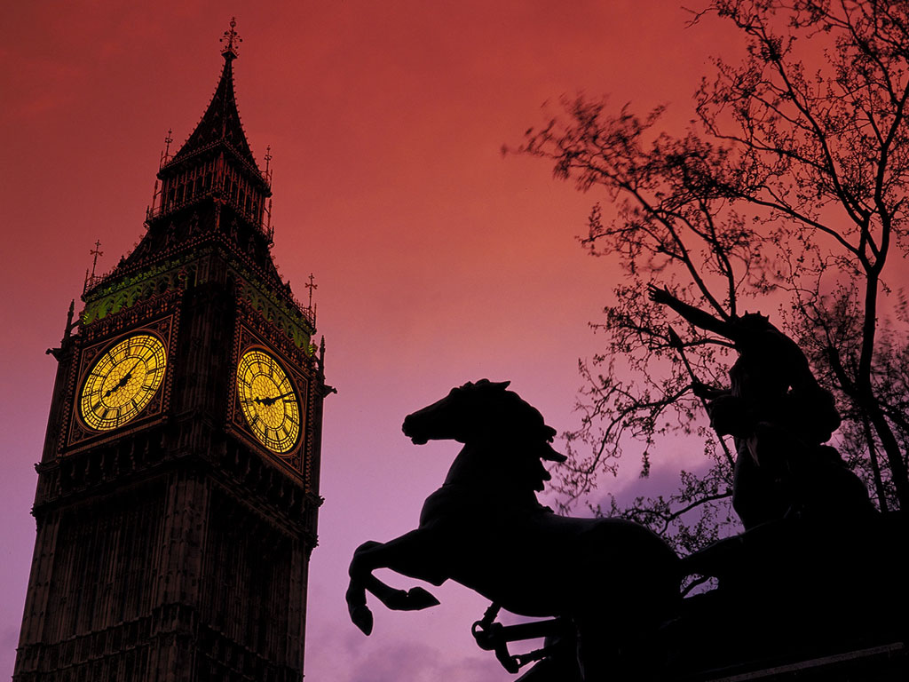


Frases
Geniales
De : Winston Churchill

Slide 2
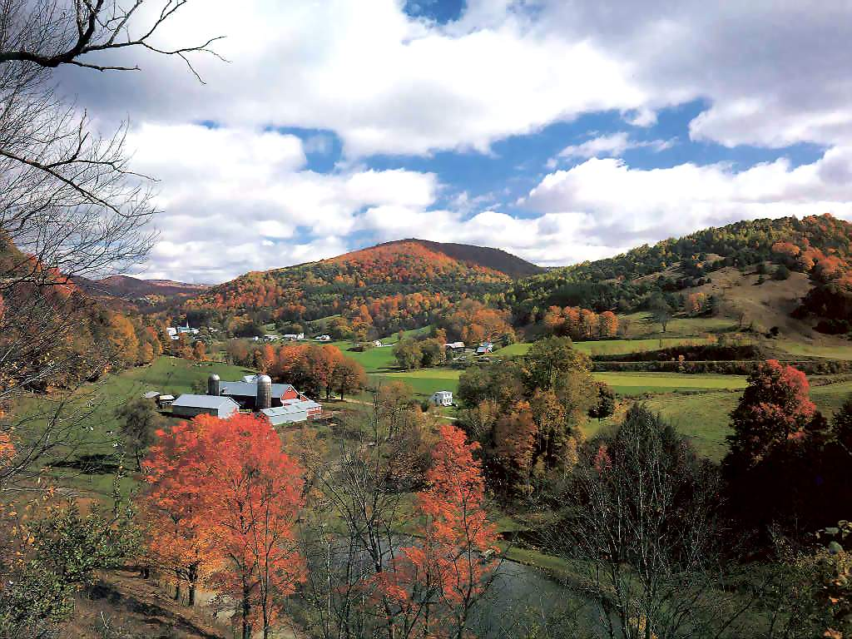
Un optimista ve una oportunidad en toda calamidad; un pesimista ve una calamidad en toda oportunidad

Slide 3
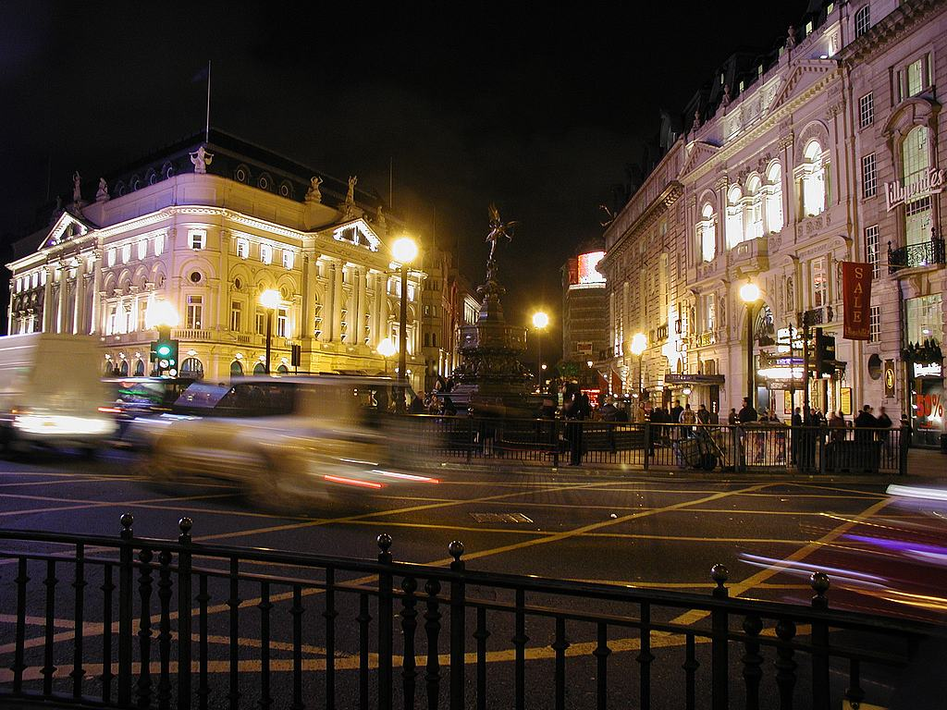
"La falla de nuestra época consiste en que sus hombres no quieren ser útiles sino importantes."

Slide 4
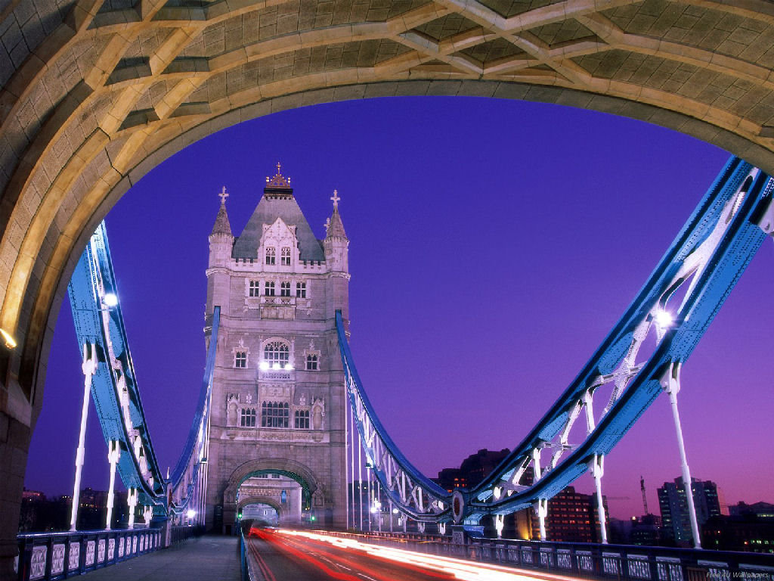
El político se convierte en estadista cuando comienza a pensar en las próximas generaciones y no en las próximas elecciones.

Slide 5
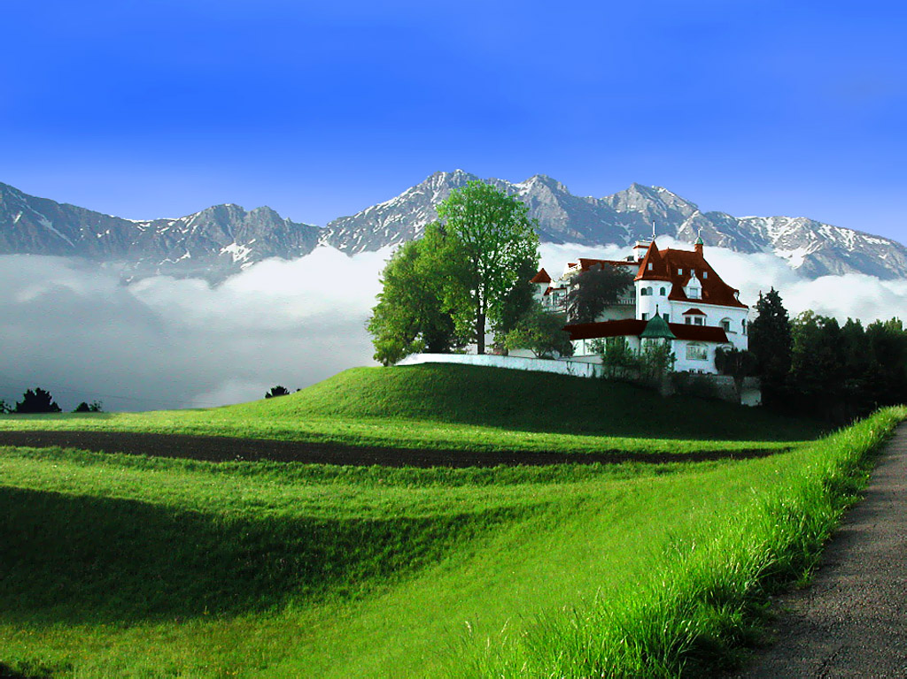
"La guerra es una invención de la mente humana; y la mente humana también puede inventar la paz."

Slide 6

Valor es lo que se necesita para levantarse y hablar; pero también es lo que se requiere para sentarse y escuchar

Slide 7
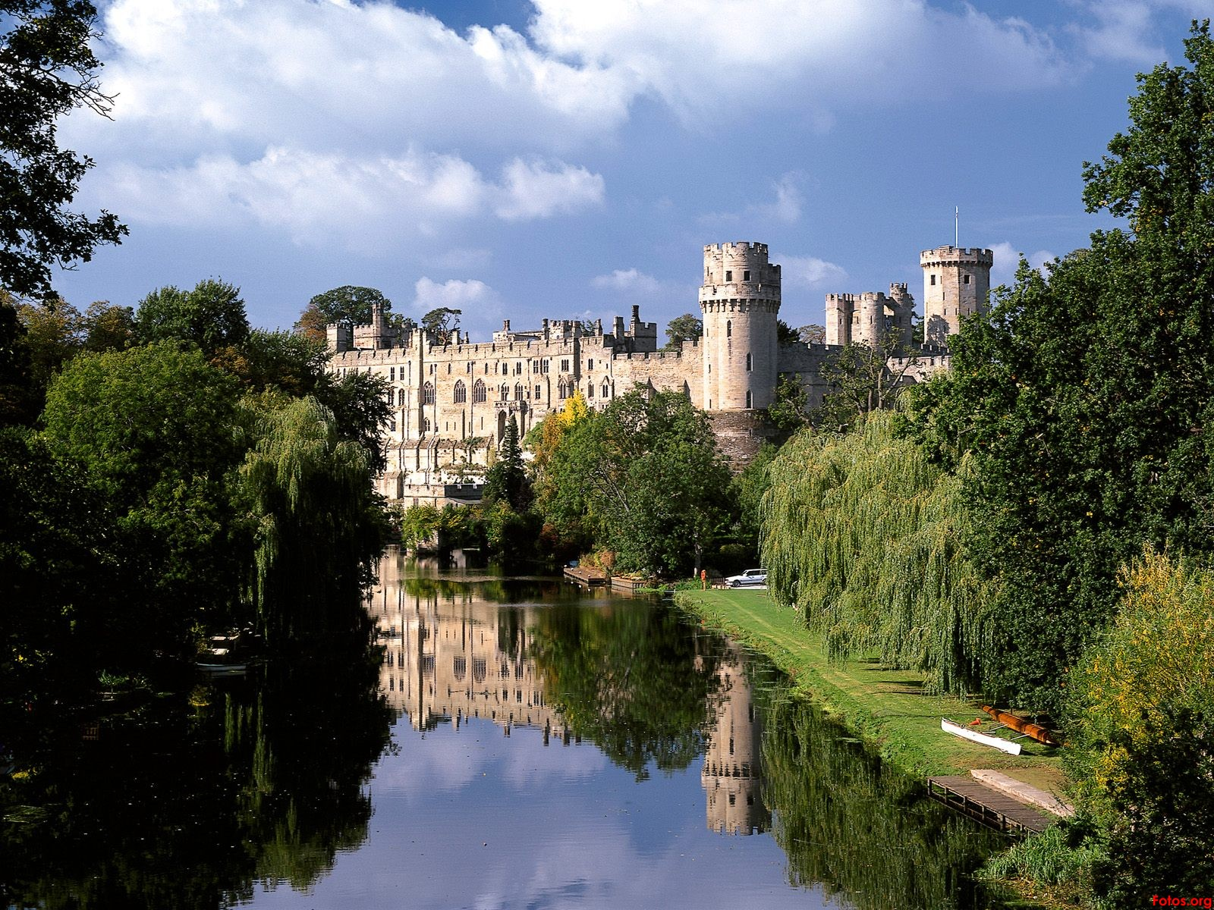
Me gustaría vivir eternamente, por lo menos para ver cómo en cien años las personas cometen los mismos errores que yo

Slide 8
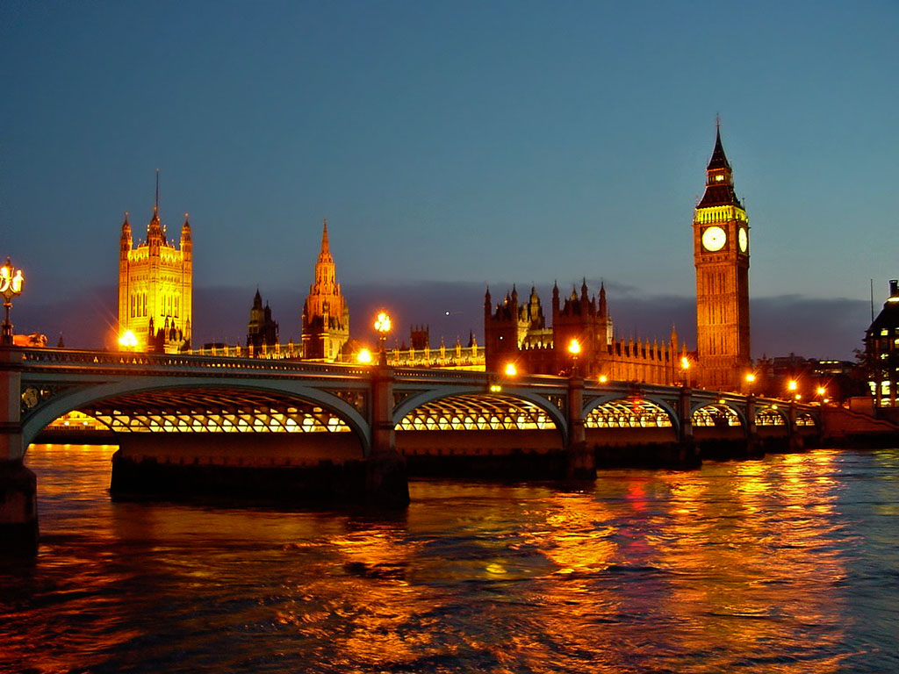
Complacerme es muy sencillo …
me conformo con lo mejor

Slide 9

El coraje es la primera de las cualidades humanas, porque es la que te garantiza todas las demás

Slide 10
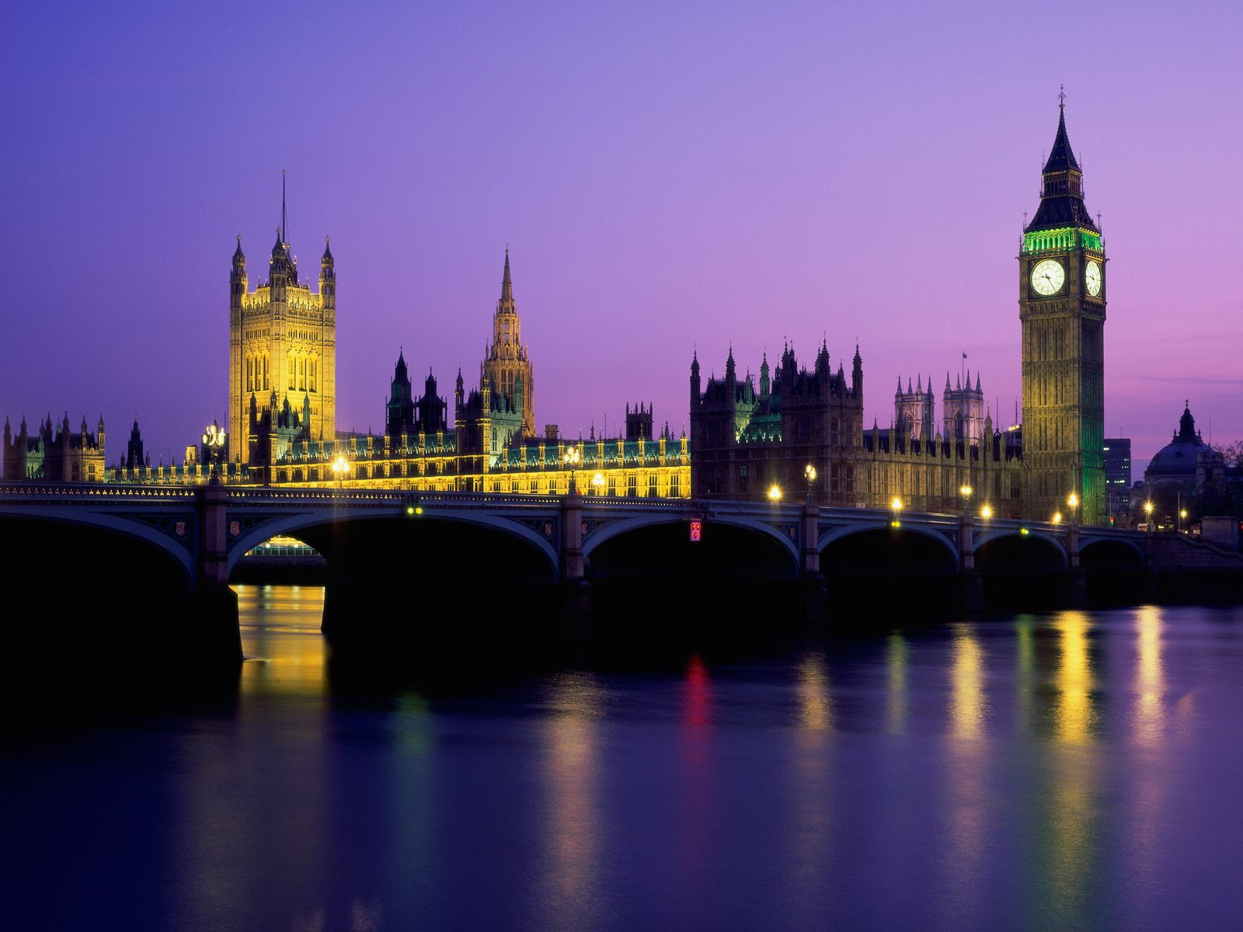
Hay dos maneras de quitarle el abrigo a una persona: forcejear con ella o rodearla de calor

Slide 11
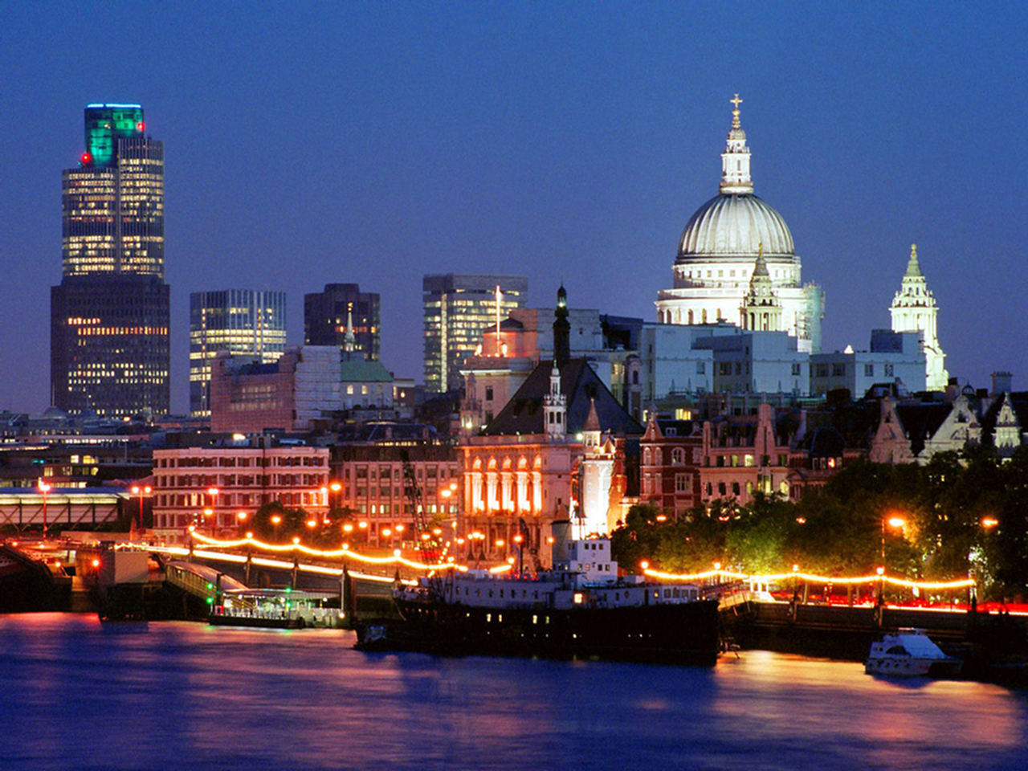
El éxito es aprender a ir de fracaso en fracaso sin desesperarse

Slide 12
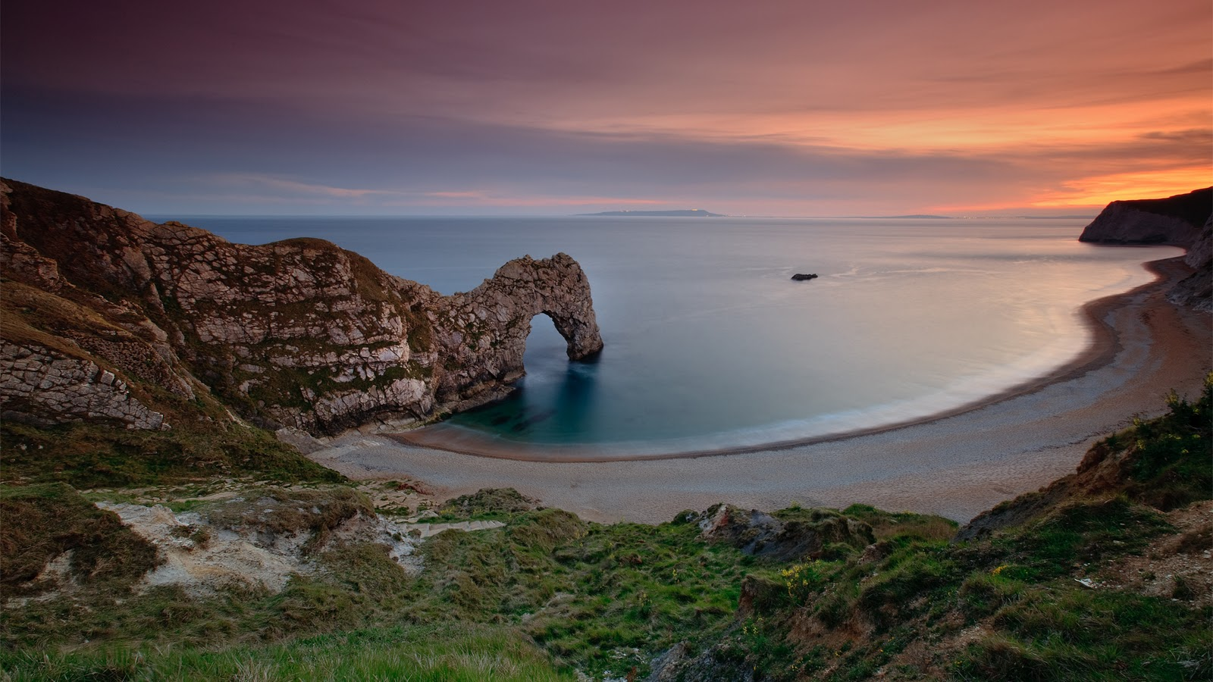
La imaginación consuela a los hombres de lo que no pueden ser. El humor los consuela de lo que son

Slide 13
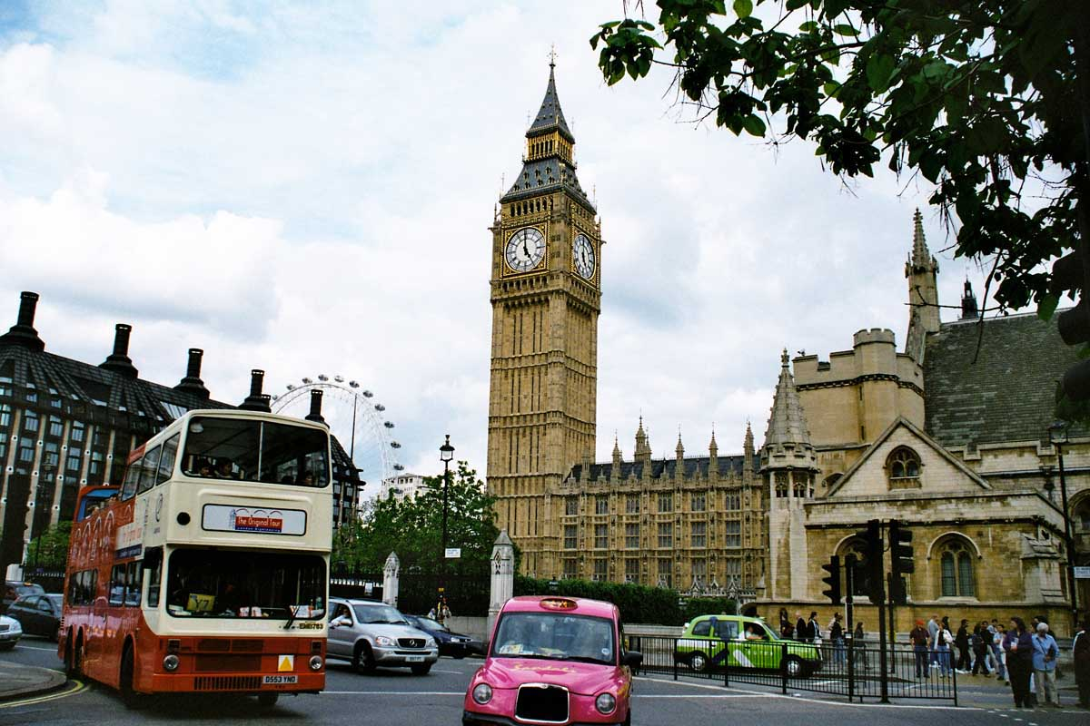
Quien habla mal de mí a mis espaldas mi culo contempla.

Slide 14
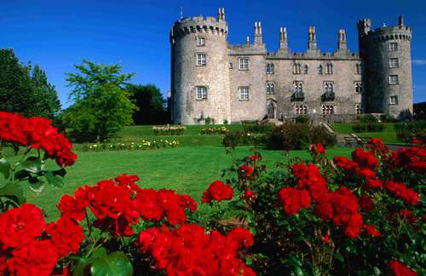
Una buena conversación debe agotar el tema, no a los interlocutores

Slide 15
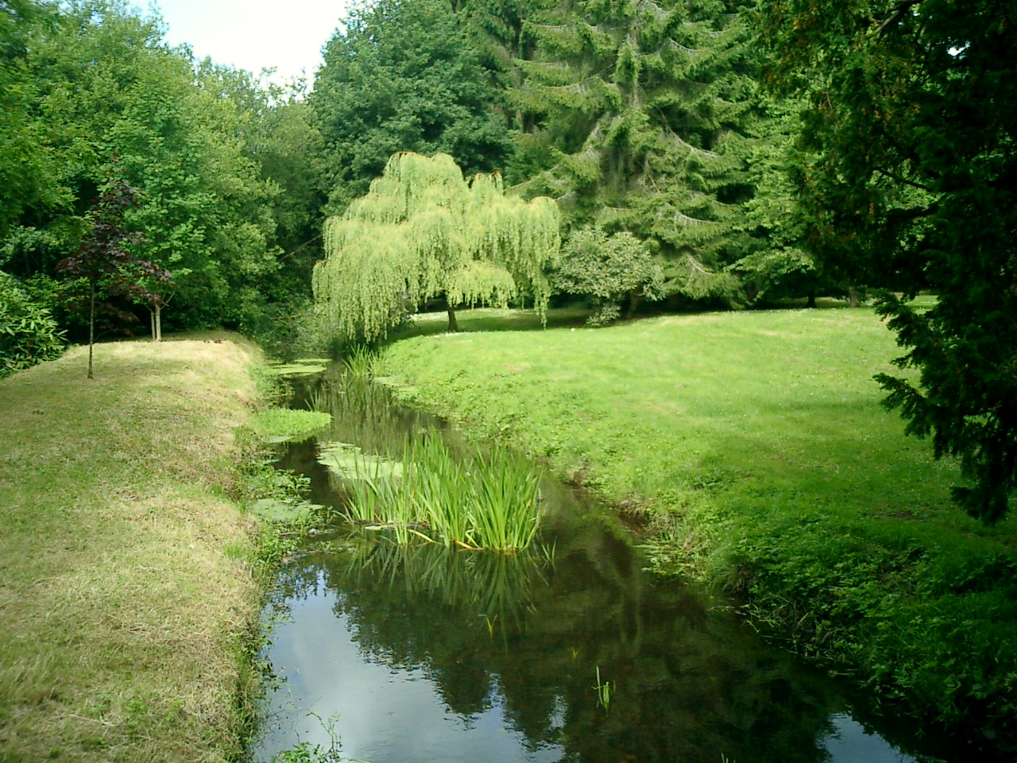
"Pasé más de la mitad de mi vida preocupándome
por cosas que jamás iban a ocurrir."

Slide 16
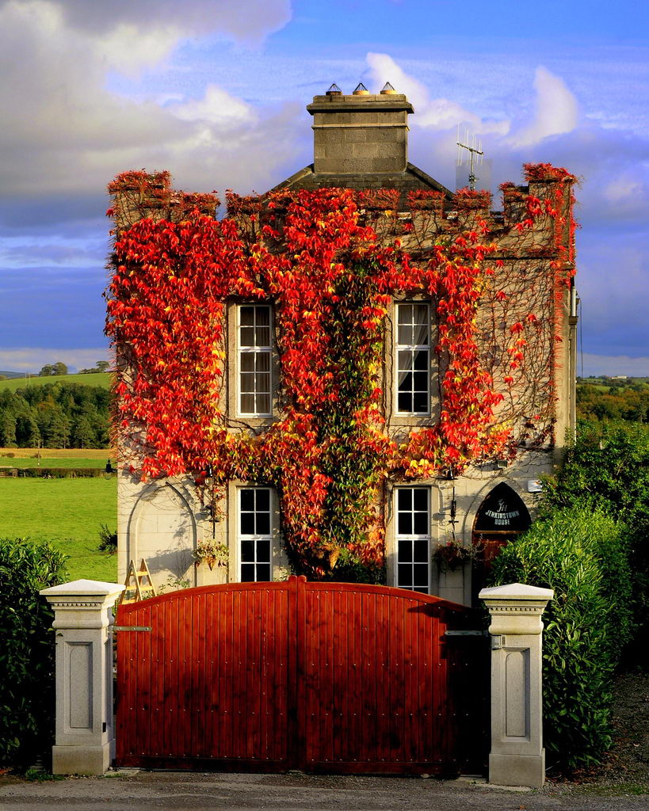
"A menudo me he tenido que comer mis palabras y he descubierto que eran una dieta equilibrada."

Slide 17
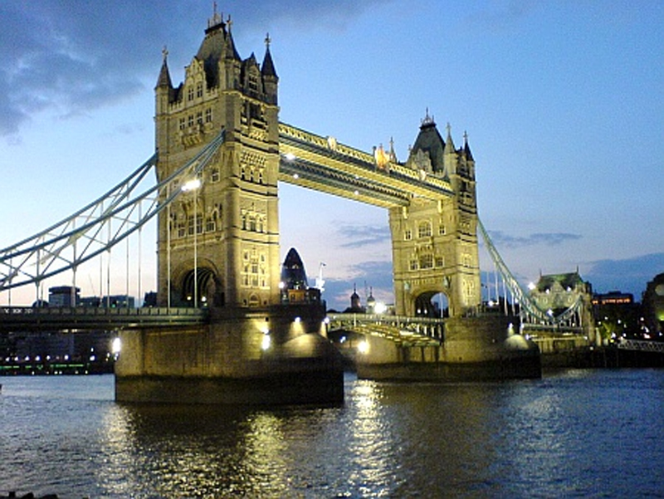
Si el presente trata de juzgar
el pasado, perderá el futuro

Slide 18
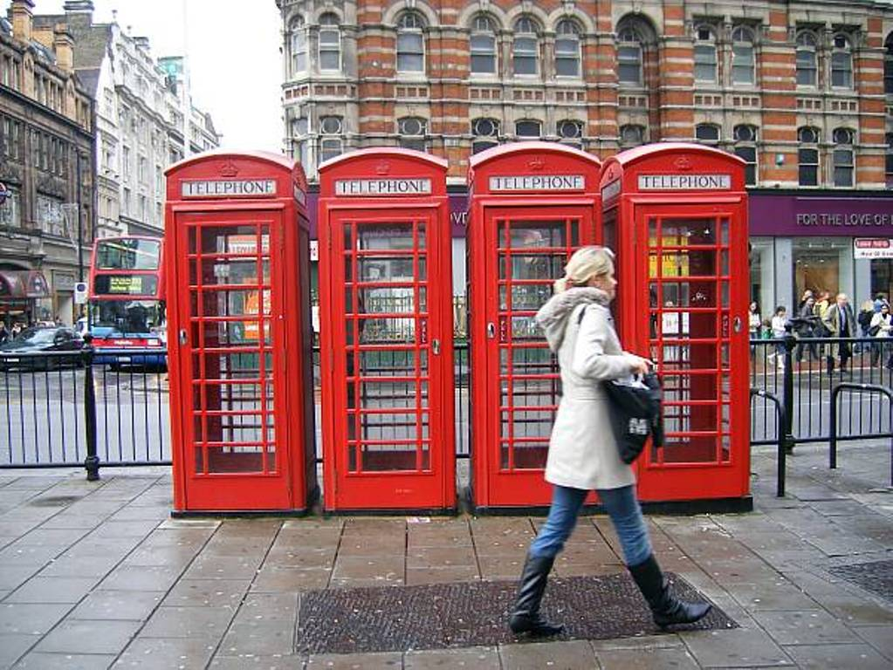
Un fanático es alguien que no puede cambiar de opinión y no quiere cambiar de tema
z

Slide 19
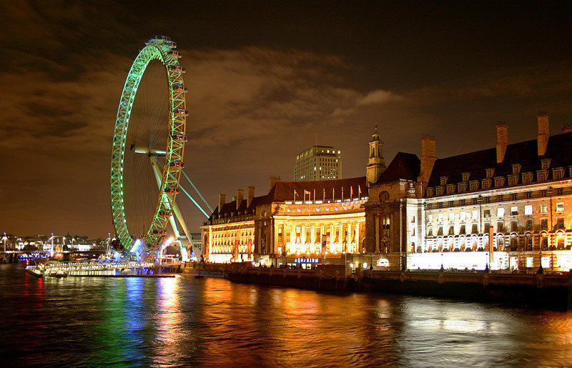
El diplomático es una persona que primero piensa dos veces y finalmente no dice nada

Slide 20
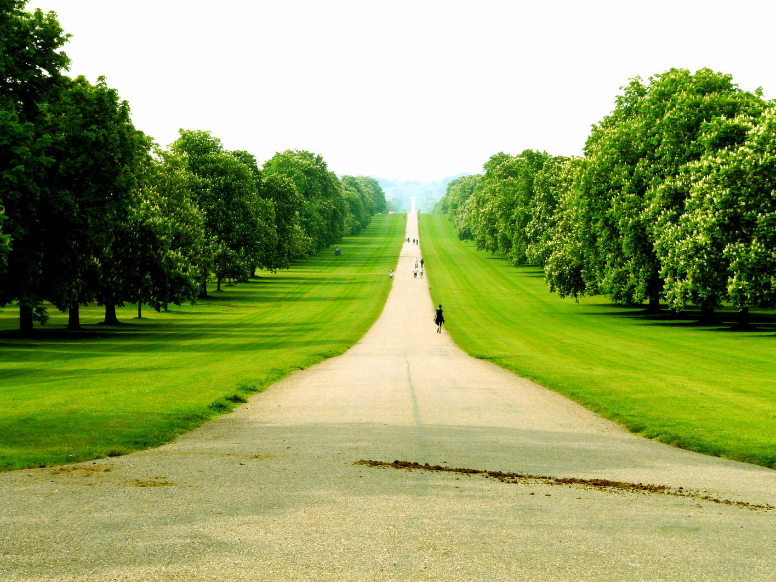
Personalmente siempre estoy dispuesto a aprender, aunque no siempre me gusta que me den lecciones.

Slide 21
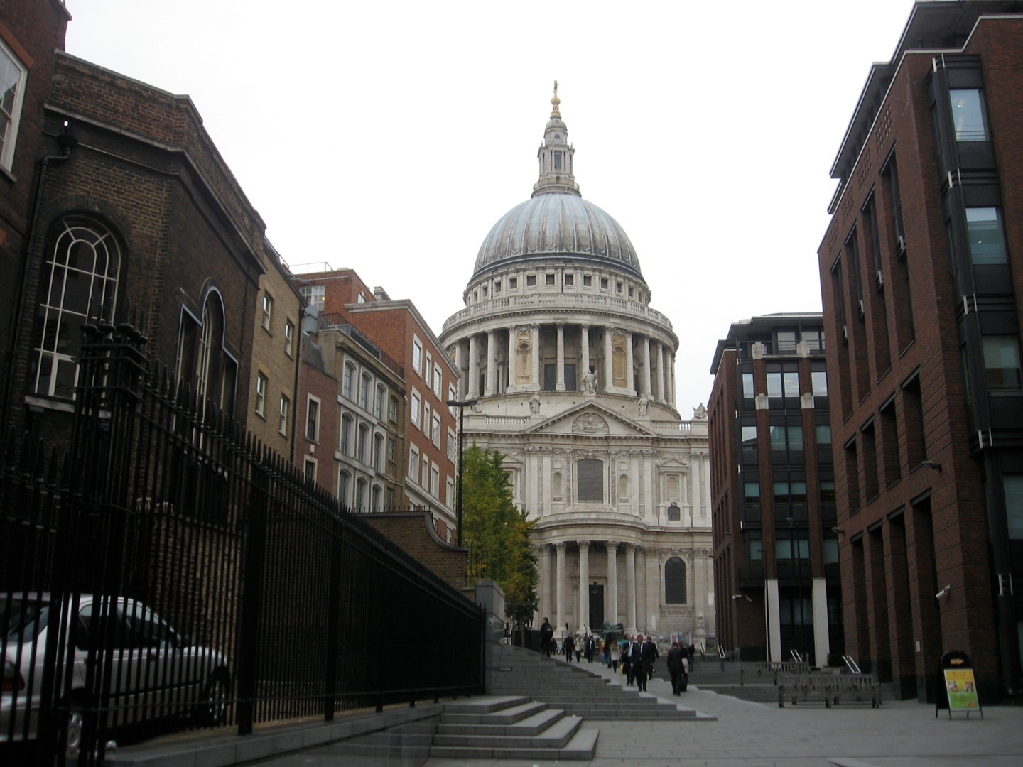
El precio de la grandeza
es la responsabilidad

Slide 22

Anécdotas
Sucedió en el Parlamento inglés. Fue durante uno de los discursos de Churchill en el que una diputada de la oposición, pidió la palabra. Todos sabían que a Churchill no le gustaba que interrumpiesen sus discursos. Pero la palabra le fue dada a la diputada y ella dijo en tono alto y claro:
-‘¡Sr. Ministro, si Vuestra Excelencia fuese mi marido, yo pondría veneno en su café!' Churchill, con mucha calma, se quitó los lentes, y en aquel silencio en el que todos estaban esperando la respuesta exclamó- ¡ Y si yo fuese su marido, me tomaba ese café !
---------•-------------
Shaw: “Estimado Winston Churchil y muy digno primer ministro: Tengo el honor de invitarlo al estreno de mi obra Pigmalión. Venga y traiga un amigo… si lo tiene”. Firmado Bernard Shaw. Respuesta: “Agradezco al ilustre escritor la honrosa invitación. Infelizmente no podré concurrir a la primera presentación. Iré a la segunda… si la hay”. Firmado Winston Churchill.

Slide 23
Cuando Charles de Gaulle discutía con Churchill acerca de cierta operación militar, el francés notó cómo Churchill hacía demasiado hincapié en los costo de la operación, y en que no era financieramente rentable. Esto exasperó al general deGaulle, quien dijo:
-Ustedes los Ingleses solamente pelean por el dinero, deberían aprender de nosotros los franceses, que luchamos por el honor y la dignidad, Sir Winston replicó, bastante calmado:
-Bueno, cada quien pelea por lo que le hace falta.
---------•--------
El General Montgomery estaba siendo homenajeado, por vencer a Rommel en la batalla de África, en la IIª Guerra Mundial.
Discurso del General Montgomery:
-’No fumo, no bebo, no prevarico y soy un héroe’
Churchill oyó el discurso y con celos, retrucó:
-’Yo fumo, bebo, prevarico y soy el jefe de él.’

Slide 24
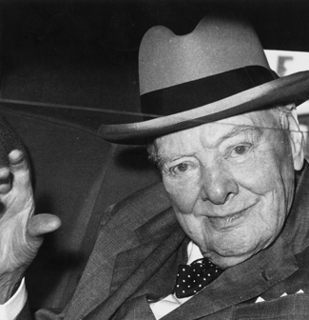

Cuando Churchill cumplia 80 años un periodista menor de 30 fue a fotografiarlo y le dijo:
Sir Winston, espero fotografiarlo nuevamente cuando Ud cumpla 90 años.
Respuesta de Churchill:
- Por que no? Ud parece bastante saludable.

Slide 25
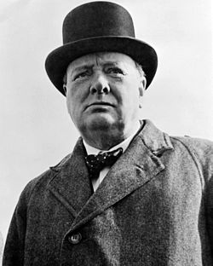
en el Parlamento inglés:
Una diputada le dice a Churchill;
-´Señor, Ud es un borracho.´
Y el le contesta;
-´Señora, Ud es fea. Mañana yo estaré sobrio

Slide 26

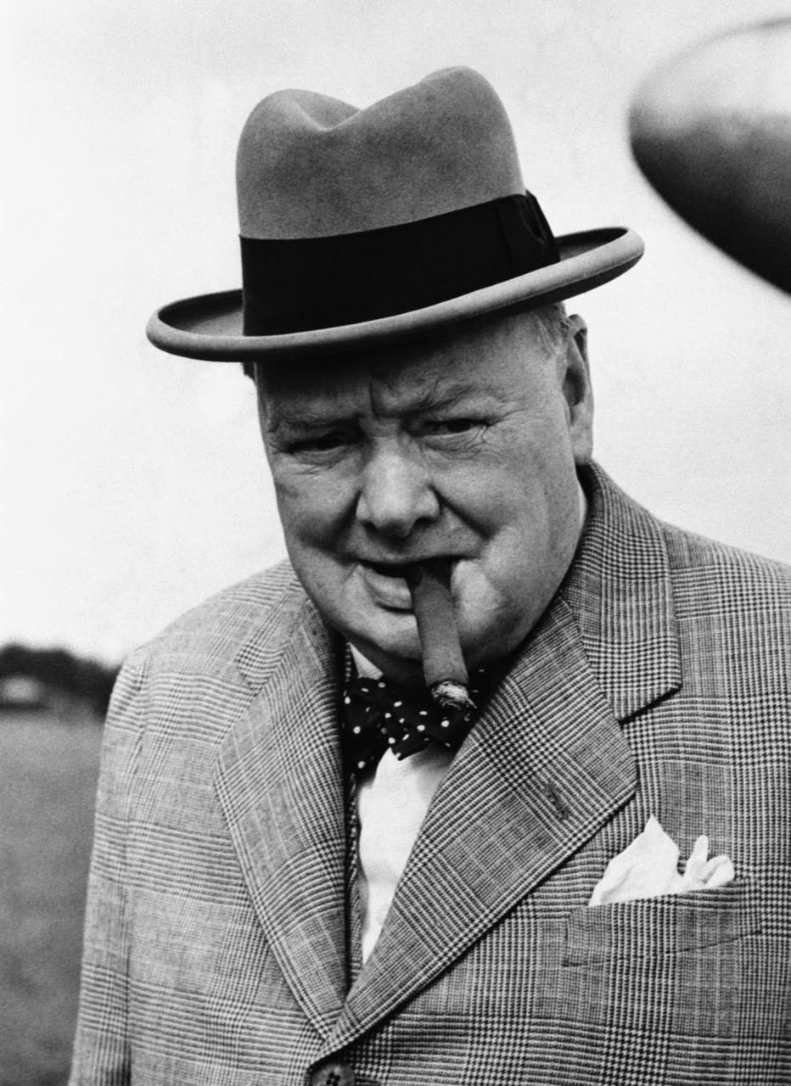
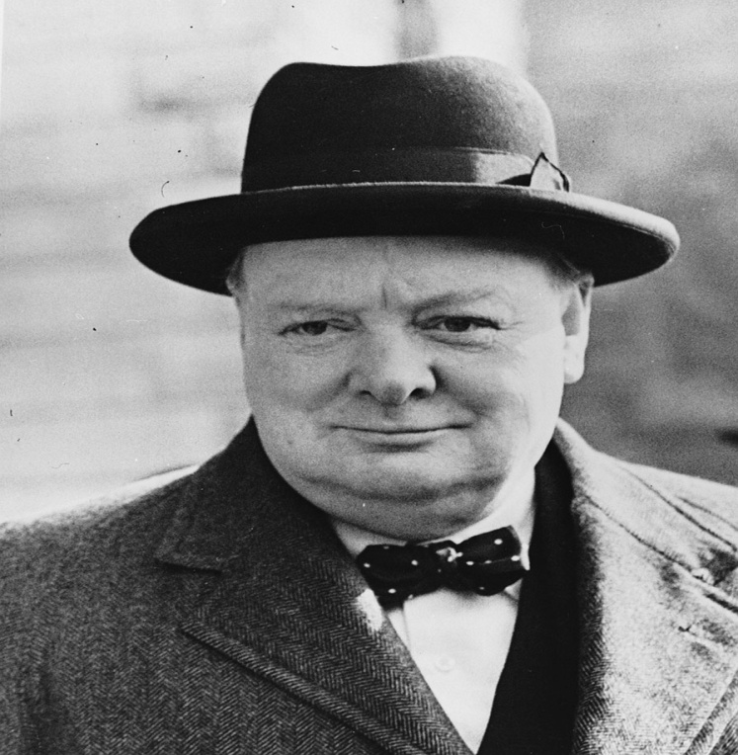
C
H
U
R
C
H
I
L
L
W
I
N
S
T
O
N
Sir Winston Leonard Spencer Churchill, (1874-1965 Londres) fue un estadista, historiador, escritor y orador británico. Recibió el Premio Nobel de Literatura en 1953. Se le concedió por sus obras históricas, sus artículos periodísticos y por sus brillantes discursos, que lo erigen como uno de los principales oradores del siglo XX .

Slide 27
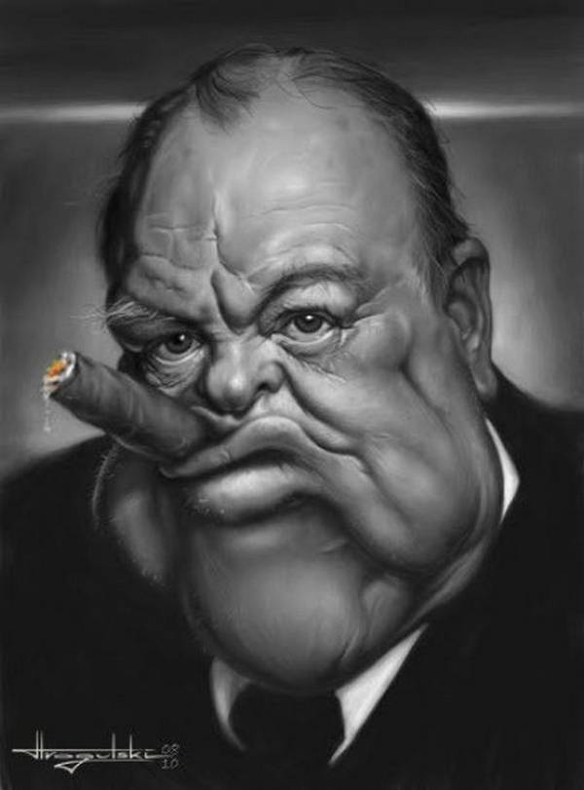
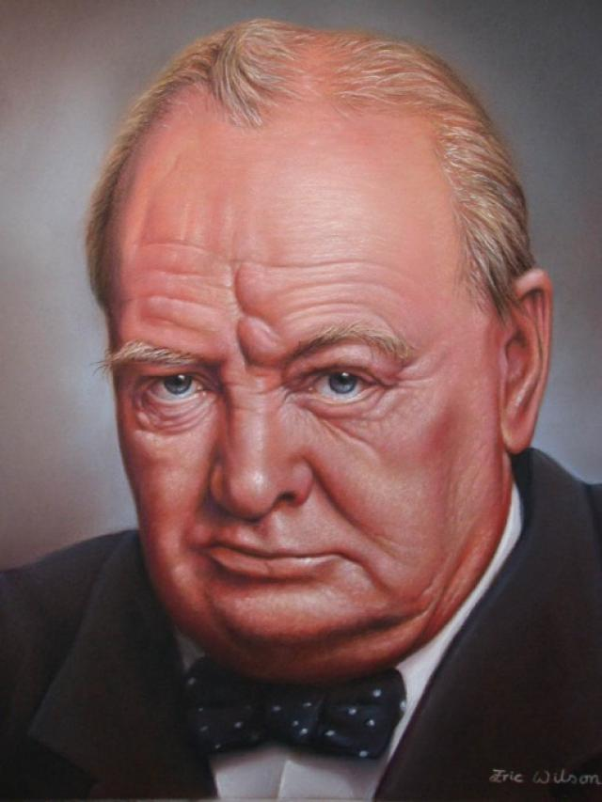
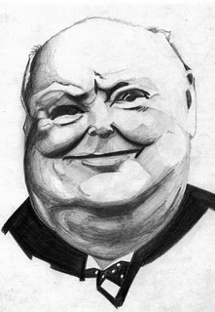
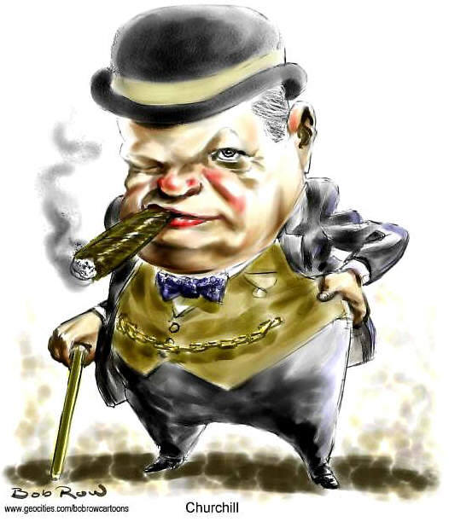
Francisco Del Olmo - Jazmín

Slide 28



Accede a la sección que desees desde aquí:
Propia Creación
De la Red
Dedicatorias | Eróticos | Fechas Especiales
Graciosos | Historia y Arte | Lugares
Naturaleza y Ciencias | Política | Reflexión
Salud | Románticos | Religiosos
Dedicatorias | Eróticos | Fechas Especiales
Graciosos | Historia y Arte | Lugares
Naturaleza y Ciencias | Política | Reflexión
Salud | Románticos | Religiosos
Si deseas recibir pps periódicamente en tu correo electrónico subscríbete aquí:

